Slide 1
Groupe D — Traitement et Classification
Module Programmation et Acquisition — M2 2025-2026
NOM : SIDORKIEWICZ, THIAM, DIONG, KASSA-BAGHDOUCHE

Slide 2
Contexte et rôle du Groupe D
Maillon de classification dans la chaîne de traitement A → B → C → D → E → F
Groupe A
Acquisition
Groupe B
Filtrage
Groupe C
Extraction
features
Groupe D
Classification
Groupe E
Analyse
Groupe F
Visualisation
Entrée
Traitement
Sortie
features.csv
(fourni par Groupe C)
caractéristiques du signal
Lecture, standardisation, modèle de classification,
et comparaison des données
du fichier CSV
processed_data.csv
avec label + confiance
pour le Groupe E

Slide 3
Architecture de l'interface PyQt5
Interface développée en Python avec PyQt5 — 3 étapes séquentielles
1
Charger features.csv
Chargement du fichier CSV fourni par le Groupe C via une fenêtre de sélection de fichier
2
Traitement des données
Lecture du fichier, détection des colonnes disponibles et normalisation des données
3
Classification
Application de l'arbre de décision sur les features et affichage du résultat avec score de confiance
Résultat affiché
Type détecté (Audio / Vidéo / Image / Bruit) + Score de confiance + Barres par classe + Export processed_data.csv

Slide 4
Algorithme de classification
Arbre de décision basé sur les caractéristiques du signal
Condition | Résultat | Confiance
std_dev < 0.01 → signal quasi-plat | IMAGE FIXE | 96%
kurtosis > 6 → pics impulsifs rares | BRUIT IMPULSIF | 90%
spectral_centroid > 1500 Hz + fft_mag > 0.5 | AUDIO TONAL | 95%
spectral_centroid entre 800 et 1500 Hz | AUDIO | 88%
std_dev > 0.20 et rms_energy > 0.40 | VIDÉO | 90%
kurtosis > 4 et centroid < 500 Hz | IMAGE | 87%
std_dev > 0.20 | VIDÉO | 82%
centroid > 500 Hz | AUDIO | 75%

Slide 5
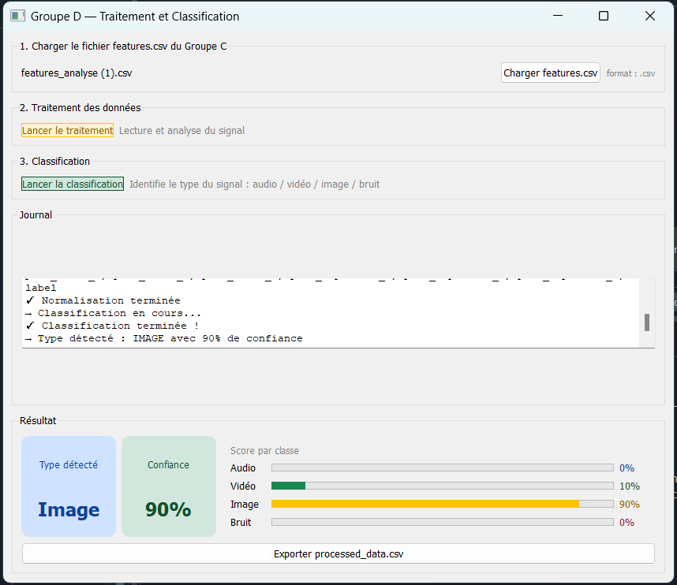
Démonstration & résultats
Test avec le fichier features.csv fourni — les signaux classifiés
signal
Image
Confiance : 90%
✓ Résultat : 90% Image — confiance 90% — processed_data.csv exporté vers le Groupe E

Slide 6
Technologies utilisées
Python 3
PyQt5
Sklearn
Langage principal
Interface graphique
fenêtres & boutons
Creation du modèle/machine learning
NumPy
Git
Pandas
Calculs numériques
sur les features
Versioning
branche group-D
Lecture et traitement
des fichiers CSV

Slide 7
Conclusion
Interface PyQt5 fonctionnelle avec 3 étapes séquentielles
Algorithme de classification basé sur l'arbre de décision du cours
Compatible avec n'importe quel fichier CSV grâce à la détection automatique des colonnes
Exportation du fichier processed_data.csv pour le Groupe E
Merci pour votre attention

